Slide 1
Perhitungan Pendapatan Nasional
Author By : AM KOBAR

Slide 2
Distribusi Pendapatan
Distribusi pendapatan nasional merupakan unsur penting untuk mengetahui tinggi atau rendahnya kesejahteraan atau kemakmuran suatu negara.
Distribusi pendapatan yang merata kepada masyarakat akan mampu menciptakan perubahan dan perbaikan suatu negara seperti peningkatan pertumbuhan ekonomi, pengentasan kemiskinan, mengurangi pengangguran, dan sebagainya.

Slide 3
Bagaimana jika distribusi pendapatan tidak merata??
Sebaliknya, jika distribusi pendapatan nasional tidak merata, maka perubahan atau perbaikan suatu negara tidak akan tercapai, hal seperti ini yang akan menunjukkan adanya ketimpangan distribusi pendapatan.

Slide 4
Apa yang harus dilakukan??
Perekonomian harus segera memodernisasikan diri, dengan memperkuat industrinya, agar ada keseimbangan kontribusi antara sektor pertanian yang dianggap sebagai sektor tradisional dengan sektor industri yang dianggap sebagai sektor ekonomi modern.

Slide 5
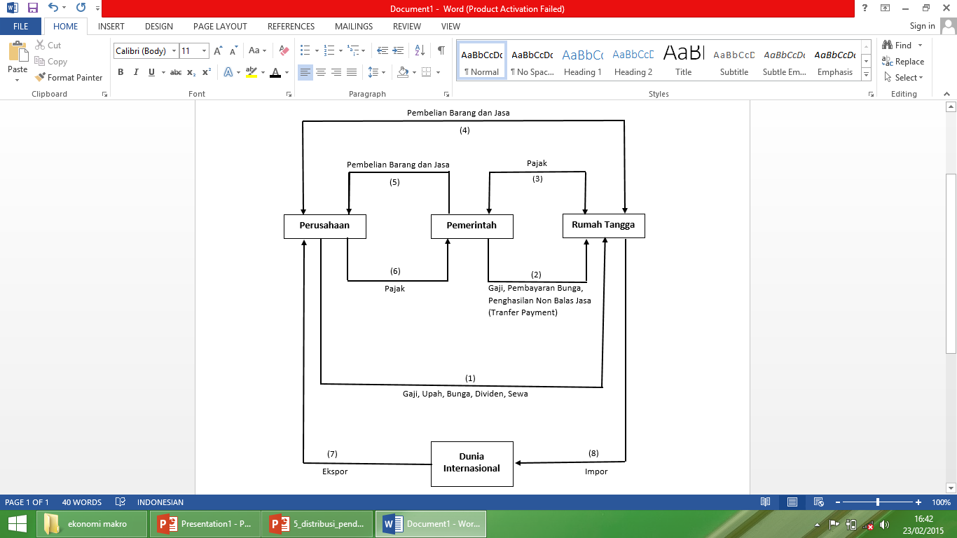
Siklus Aliran Pendapatan

Slide 6
Tiga Pasar Utama
Pasar Barang dan Jasa
Pasar Tenaga Kerja
Pasar Uang dan Modal

Slide 7
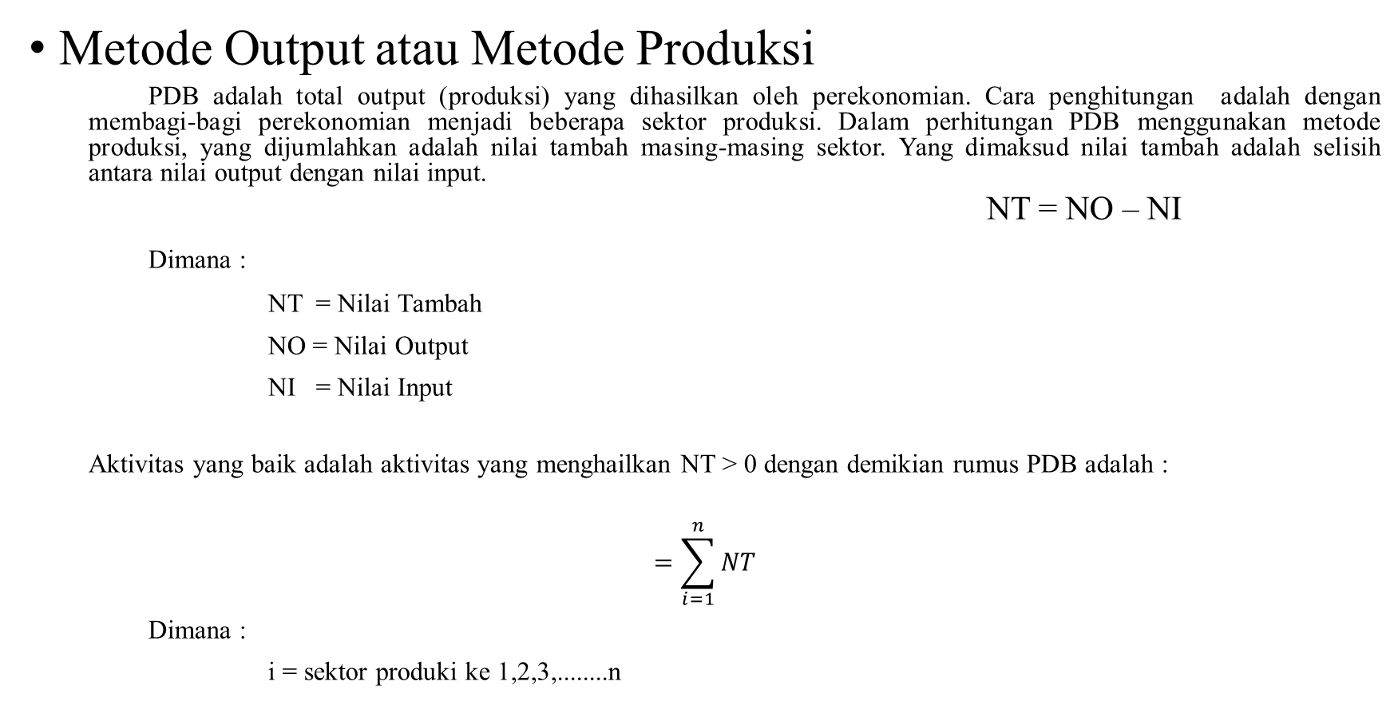
Metode-metode Penghitungan Pendapatan Nasional
Metode Output atau Metode Produksi
PDB adalah total output (produksi) yang dihasilkan oleh perekonomian. Cara penghitungan adalah dengan membagi-bagi perekonomian menjadi beberapa sektor produksi. Dalam perhitungan PDB menggunakan metode produksi, yang dijumlahkan adalah nilai tambah masing-masing sektor. Yang dimaksud nilai tambah adalah selisih antara nilai output dengan nilai input.
NT = NO – NI
Dimana :
NT = Nilai Tambah
NO = Nilai Output
NI = Nilai Input
Aktivitas yang baik adalah aktivitas yang menghailkan NT > 0 dengan demikian rumus PDB adalah :
$$=\sum_{i=1}^{n}{NT}$$
Dimana :
i = sektor produki ke 1,2,3,........n

Slide 8

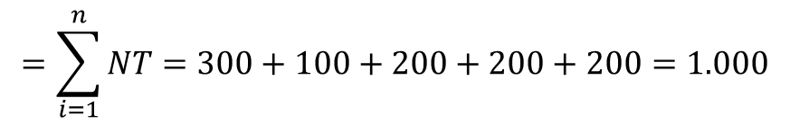
Contoh Soal
Output Sektoral Negara Astina Tahun 2007
Sektor Produksi | Nilai Output | Nilai Input | Nilai Tambah
1. Pertanian (Kapas) | 300 | 0 | 300
2. Pabrik Benang | 400 | 300 | 100
3. Pabrik Tekstil | 600 | 400 | 200
4. Industri Garmen | 800 | 600 | 200
5. Perdagangan (pakaian) | 1.000 | 800 | 200
$$=\sum_{i=1}^{n}{NT=300+100+200+200+200=1.000}$$
$${PDB}_{2007}$$

Slide 9
Metode Pendapatan
Dalam perhitungan pendapatan Nasional dengan pendekatan penerimaan ini ada dua hal yang dimasukkan didalamnya walaupun sebenranya bukan merupakan penerimaan yaitu penyusutan dan pajak tak langsung.
Untuk lebih jelasnya berikut ini uraian mengenai bebara penerimaan negara:
Penerimaan dalam negeri
Pajak langsung, yaitu pajak yang ditinjau dari segi adminisratif adalah pajak yang langsung dikenakan kepada masing-masing wajib pajak dan tidak bisa digantikan oleh pihak lain, terdiri dari:
pajak pendapatan
pajak perseroan
pajak perseroan minyak

Slide 10
Pajak Tidak langsung, yaitu pajak yang dapat digantikan oleh pihak lain, baik sebagian maupun seluruhnya,terdiri dari :
pajak penjualan
pajak penjualan impor
cukai
bea masuk
pajak ekspor
Penerimaan bukan pajak, yaitu penerimaan dari penjualan barang-barang milik pemerintah dari penerimaan jasa, dari penerimaan kejaksaan dan peradilan, penrimaan pendidikan, iuran hasil hutan dan lain-lain.
Peneriamaan Pembangunan
Penerimaan pembangunan adalah penerimaan yang berasal dari bantuan luar negeri yang dinyatakan dalam rupiah dan terdiri dari bantuan program dan bantuan proyek Bantuan program adalah bantuan luar negeri untuk mendukung program-program tertentu, misalnya program pendidikan, kesehatan. Sedangkan bantuan proyek adalah bantuan dari luar negeri dalam rangka untuk membangun proyek-proyek sosial di dalam masyarakat seperti, bantuan air bersih, jembatan, jalan dan lain-lain.

Slide 11
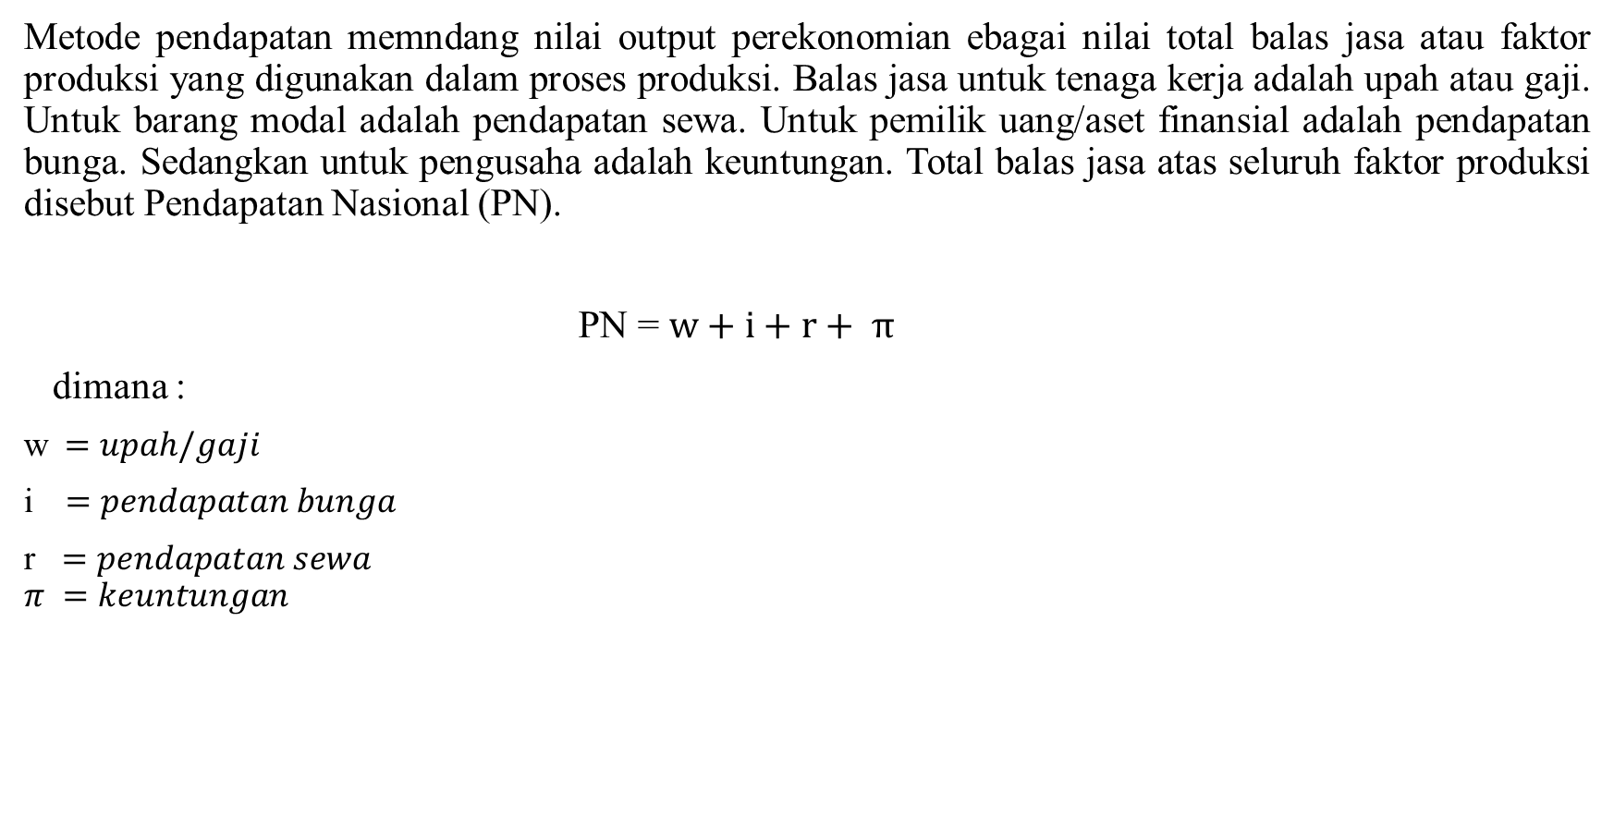
Metode pendapatan memndang nilai output perekonomian ebagai nilai total balas jasa atau faktor produksi yang digunakan dalam proses produksi. Balas jasa untuk tenaga kerja adalah upah atau gaji. Untuk barang modal adalah pendapatan sewa. Untuk pemilik uang/aset finansial adalah pendapatan bunga. Sedangkan untuk pengusaha adalah keuntungan. Total balas jasa atas seluruh faktor produksi disebut Pendapatan Nasional (PN).
PN = $w+i+r+ π$
dimana :
w$=upah/gaji$
i $=pendapatan bunga$
r $=pendapatan sewa$
$$π =keuntungan$$

Slide 12
Contoh soal
Pendapatan Nasional Amerika Serikat
Tahun 1994 berdasarkan Pendekatan Pendapatan
Pendapatan Upah/gaji (Computation of Employee) | 4.004,6
Pendapatan Non Gaji (Properties Income) | 473,7
Keuntungan Perusahaan (Corporate Profits) | 542,7
Pendapatan Bunga Neto (Net Interest) | 409,7
Pendapatan Sewa (Rental Income) | 27,7
Pendapatan Nasional (National Income) | 5.458,4

Slide 13
Metode Pengeluaran
Pengeluaran yang dilakukan oleh rumah tangga individu untuk membeli semua kebutuhannya yang diperlukan dapat berupa barang, baik barang habis pakai dan barang tahan lama, maupun jasa. Pengeluaran semua itu disebut konsumsi (C = Comsuption), pengeluaran perusahaan biasanya berupa Investasi (I = Investasi), pengeluaran pemerintah (G = Government Expenditure)
Disamping itu bagi negara yang juga melakukan hubungan ekonomi dengan negara lain, masih terdapat pengeluaran bersih pembelian barang dan jasa oleh orang-orang dan badan-badan asing, pengeluaran tersebut disebut ekspor – impor ( X – M = ekspor di kurangi impor, atau net export). Secara singkat cara pendekatan pengeluaran ini dapat dirumuskan sebagai berikut :
PDB = C + I + G + (X - M)
PDB = Pendapatan Nasional Bruto
C = konsumsi (comsumption)
I = Investasi (Invesment) atau PMTDB
G = Pengeluaran Pemerintah (Government Expenditure)
X – M = ekspor dikurangi impor (net export)

Slide 14
Pada cara pendekatan ini pengeluaran yang perlu mendapat perhatian khusus adalah pengeluaran yang berbentuk pengeluaran untuk membeli barang modal atau investasi.
Termasuk pengeluaran investasi ini adalah :
Pembelian mesin-mesin, peralatan pabrik dan barang modal pabrik yang akan digunakan dalam proses produksi (jadi tidak untuk diperdagangkan)
Pembuatan rumah, pabrik dan semua jenis kontruksi baru pada tahun yang sama
Perubahan nilai barang cadangan sebagai akibat perubahan jumlah maupun harga pada tahun itu

Slide 15
Pengeluaran rutin adalah pengeluaran yang digunakan untuk pemerlharaan atau penyelenggaraan pemerintahan sehari-hari, terdiri dari :
Pengeluaran untuk belanja pegawai (tunjangan beras, gaji pensiun, uang makan, dll)
Pengeluaran untuk belanja barang
Pengeluaran untuk subsidi daerah otonom
Pengeluaran untuk membayar harga dan cicilan hutang
Pengeluaran lainnya
Pengeluaran pembangunan, terdiri dari
Pengeluaran untuk pembiayaan departemen/lembaga
Pengeluaran untuk pembiayaan bagi daerah
Pengeluaran untuk pembiayaan lain-lain
Pengeluaran untuk bantuan proyek

Slide 16
Contoh Soal
Produk Domestik Bruto Indonesia Tahun 1996
(Harga Berlaku) Menurut Pengeluaran
Konsumsi Rumah Tangga (Privat Consumption) | 308.469
Konsumsi Pemerintah (Goverment Consumption) | 40.695
Pembentukan Modal Tetap Domestik Bruto (Gross Capital Formation) | 172.777
Ekspor Barang dan Jasa (Export of Goods & Services) | 138.675
Impor Barang dan Jasa (Import of Goods & Services) | -131.660
Total PDB (GDP) | 528.956

Slide 17
Manfaat dan Keterbatasan Perhitungan PDB
Analisis Kemakmuran
Masalah kesejahteraan sosial
Masalah Produktivitas, untuk memperoleh perbandingan produktivitas antarnegara, ada beberapa hal yang perlu dipertimbangkan:
Jumlah dan komposisi penduduk
Jumlah dan struktur kesempatan kerja
Faktor-faktor non ekonomi
Kegiatan-kegiatan ekonomi tak tercatat

Slide 18
Kurva Lorenz
Untuk mengetahui tingkat pemerataan distribusi pendapatan suatu negara, dapat diketahui dari grafik yang dinamakan Kurva Lorenz, artinya kurva yang menggambarkan hubungan antara distribusi jumlah penduduk dengan distribusi pendapatan.

Slide 19
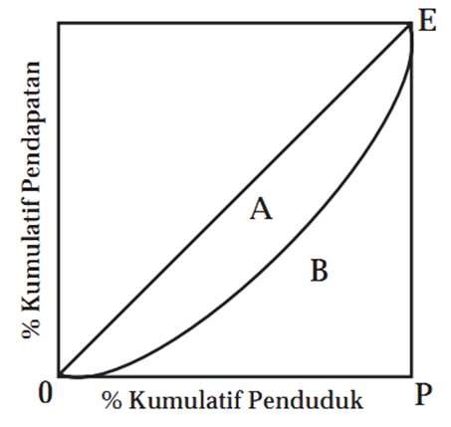
Semakin Cembung Kurva Lorenz, semakin tidak merata distribusi Pendapatan (ketimpangan semakin tinggi)

Slide 20
Contoh Kurva Lorenz
Kurva Lorenz

Slide 21
Kriteria Bank Dunia
20% penduduk pendapatan terendah < 12 % Pendapatan Nasional = tingkat ketimpangan tinggi
20% Penduduk pendapatan terendah antara 12% - 16 % Pendapatan Nasional = tingkat ketimpangan Sedang (Moderat)
20% Penduduk pendapatan terendah > 16 % Pendapatan Nasional = tingkat Ketimpangan Rendah

